Slide 1
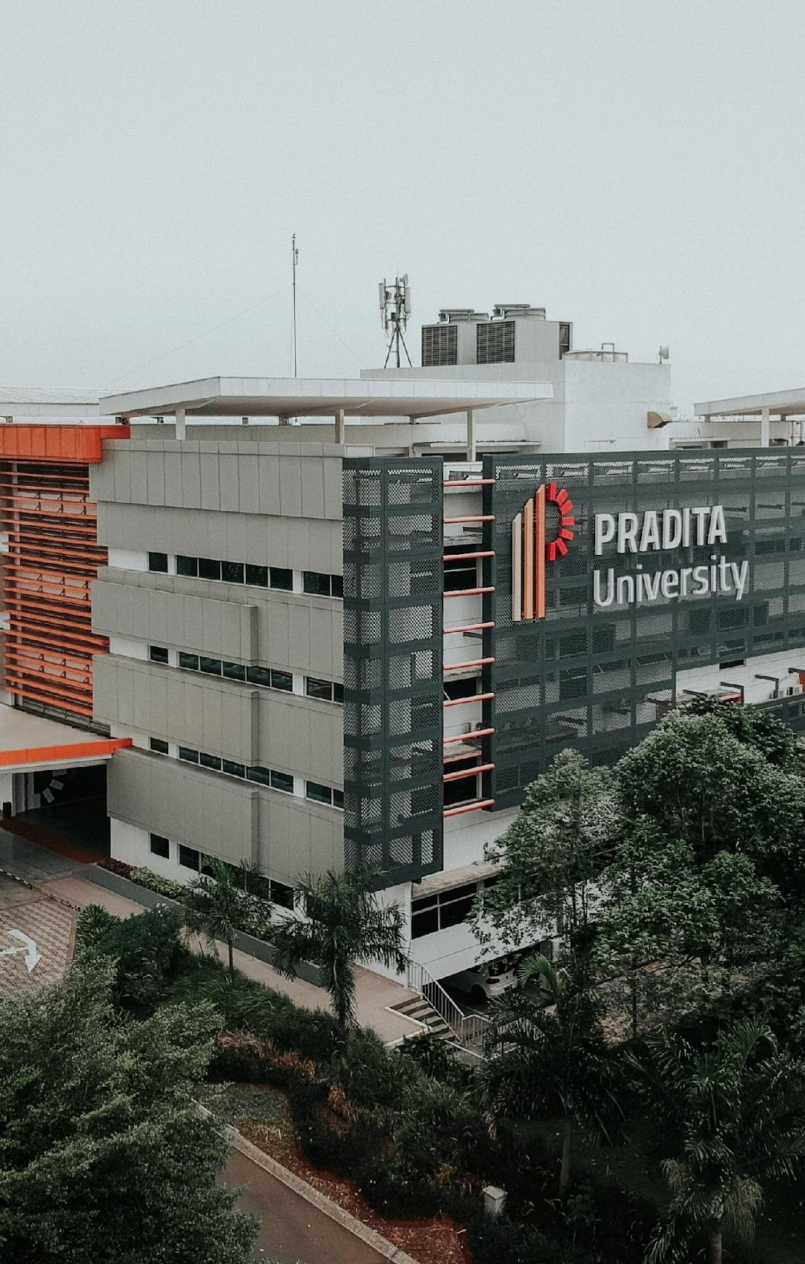
PENGEMBANGAN FRAMEWORK SISTEM DETEKSI PELANGGARAN 9-BALL POOL MENGGUNAKAN YOLO DAN RULE-BASED REASONING PADA RASPBERRY PI
David Tulus Halomoan Haryanto
NIM - 2210101027

Slide 2
Latar Belakang
Konteks
Permainan 9-ball pool membutuhkan keputusan yang adil karena pelanggaran dapat memengaruhi jalannya pertandingan dan hasil akhir. Dalam olahraga lain, teknologi seperti Video Assistant Referee (VAR) telah digunakan untuk membantu wasit mengambil keputusan lebih akurat.
Masalah
Deteksi pelanggaran masih bergantung pada pengamatan manual wasit, sehingga bisa dipengaruhi sudut pandang, dan juga pengalaman wasit.
Gap Penelitian (Novelty)
Penelitian sebelumnya belum banyak membahas deteksi foul berdasarkan interaksi visual objek di atas meja biliar secara langsung.
Solusi
Penelitian ini mengembangkan sistem deteksi pelanggaran 9-ball pool menggunakan YOLO dan rule-based reasoning pada Raspberry Pi.
Fokus Penelitian
Penelitian berfokus pada deteksi objek permainan, deteksi empat jenis pelanggaran, serta evaluasi akurasi dan performa sistem pada edge device.

Slide 3
Rumusan Masalah
Rumusan masalah yang terbentuk adalah:
Bagaimana membangun dan merancang arsitektur model visi komputer yang mampu mendeteksi dan melokalisasi bola biliar, pocket, dan elemen meja lainnya pada permainan 9-ball pool?
Bagaimana mengembangkan logika deteksi pelanggaran pada permainan 9-ball pool berdasarkan hasil deteksi objek dari model yang telah dilatih?
Bagaimana sistem deteksi pelanggaran 9-ball dapat diimplementasikan pada platform edge computing?

Slide 4
Tujuan Penelitian
Berikut tujuan dari penelitian ini:
Membangun dan merancang arsitektur model visi komputer yang mampu mendeteksi dan melokalisasi bola biliar, pocket dan elemen relevan lainnya di atas meja.
Mengembangkan logika deteksi pelanggaran pada permainan 9-ball pool berdasarkan hasil deteksi objek dari model yang telah dilatih.
Mengimplementasikan sistem deteksi pelanggaran 9-ball pada platform edge computing

Slide 5
Metodologi Penelitian
Metode:
SDLC (Software Development Life Cycle)
Tahapan dari Penelitian:
Studi Literatur
Analisis Kebutuhan
Perancangan Sistem
Implementasi dan Pengembangan
Pengujian dan Evaluasi
Analisis Hasis dan Pembahasan

Slide 6
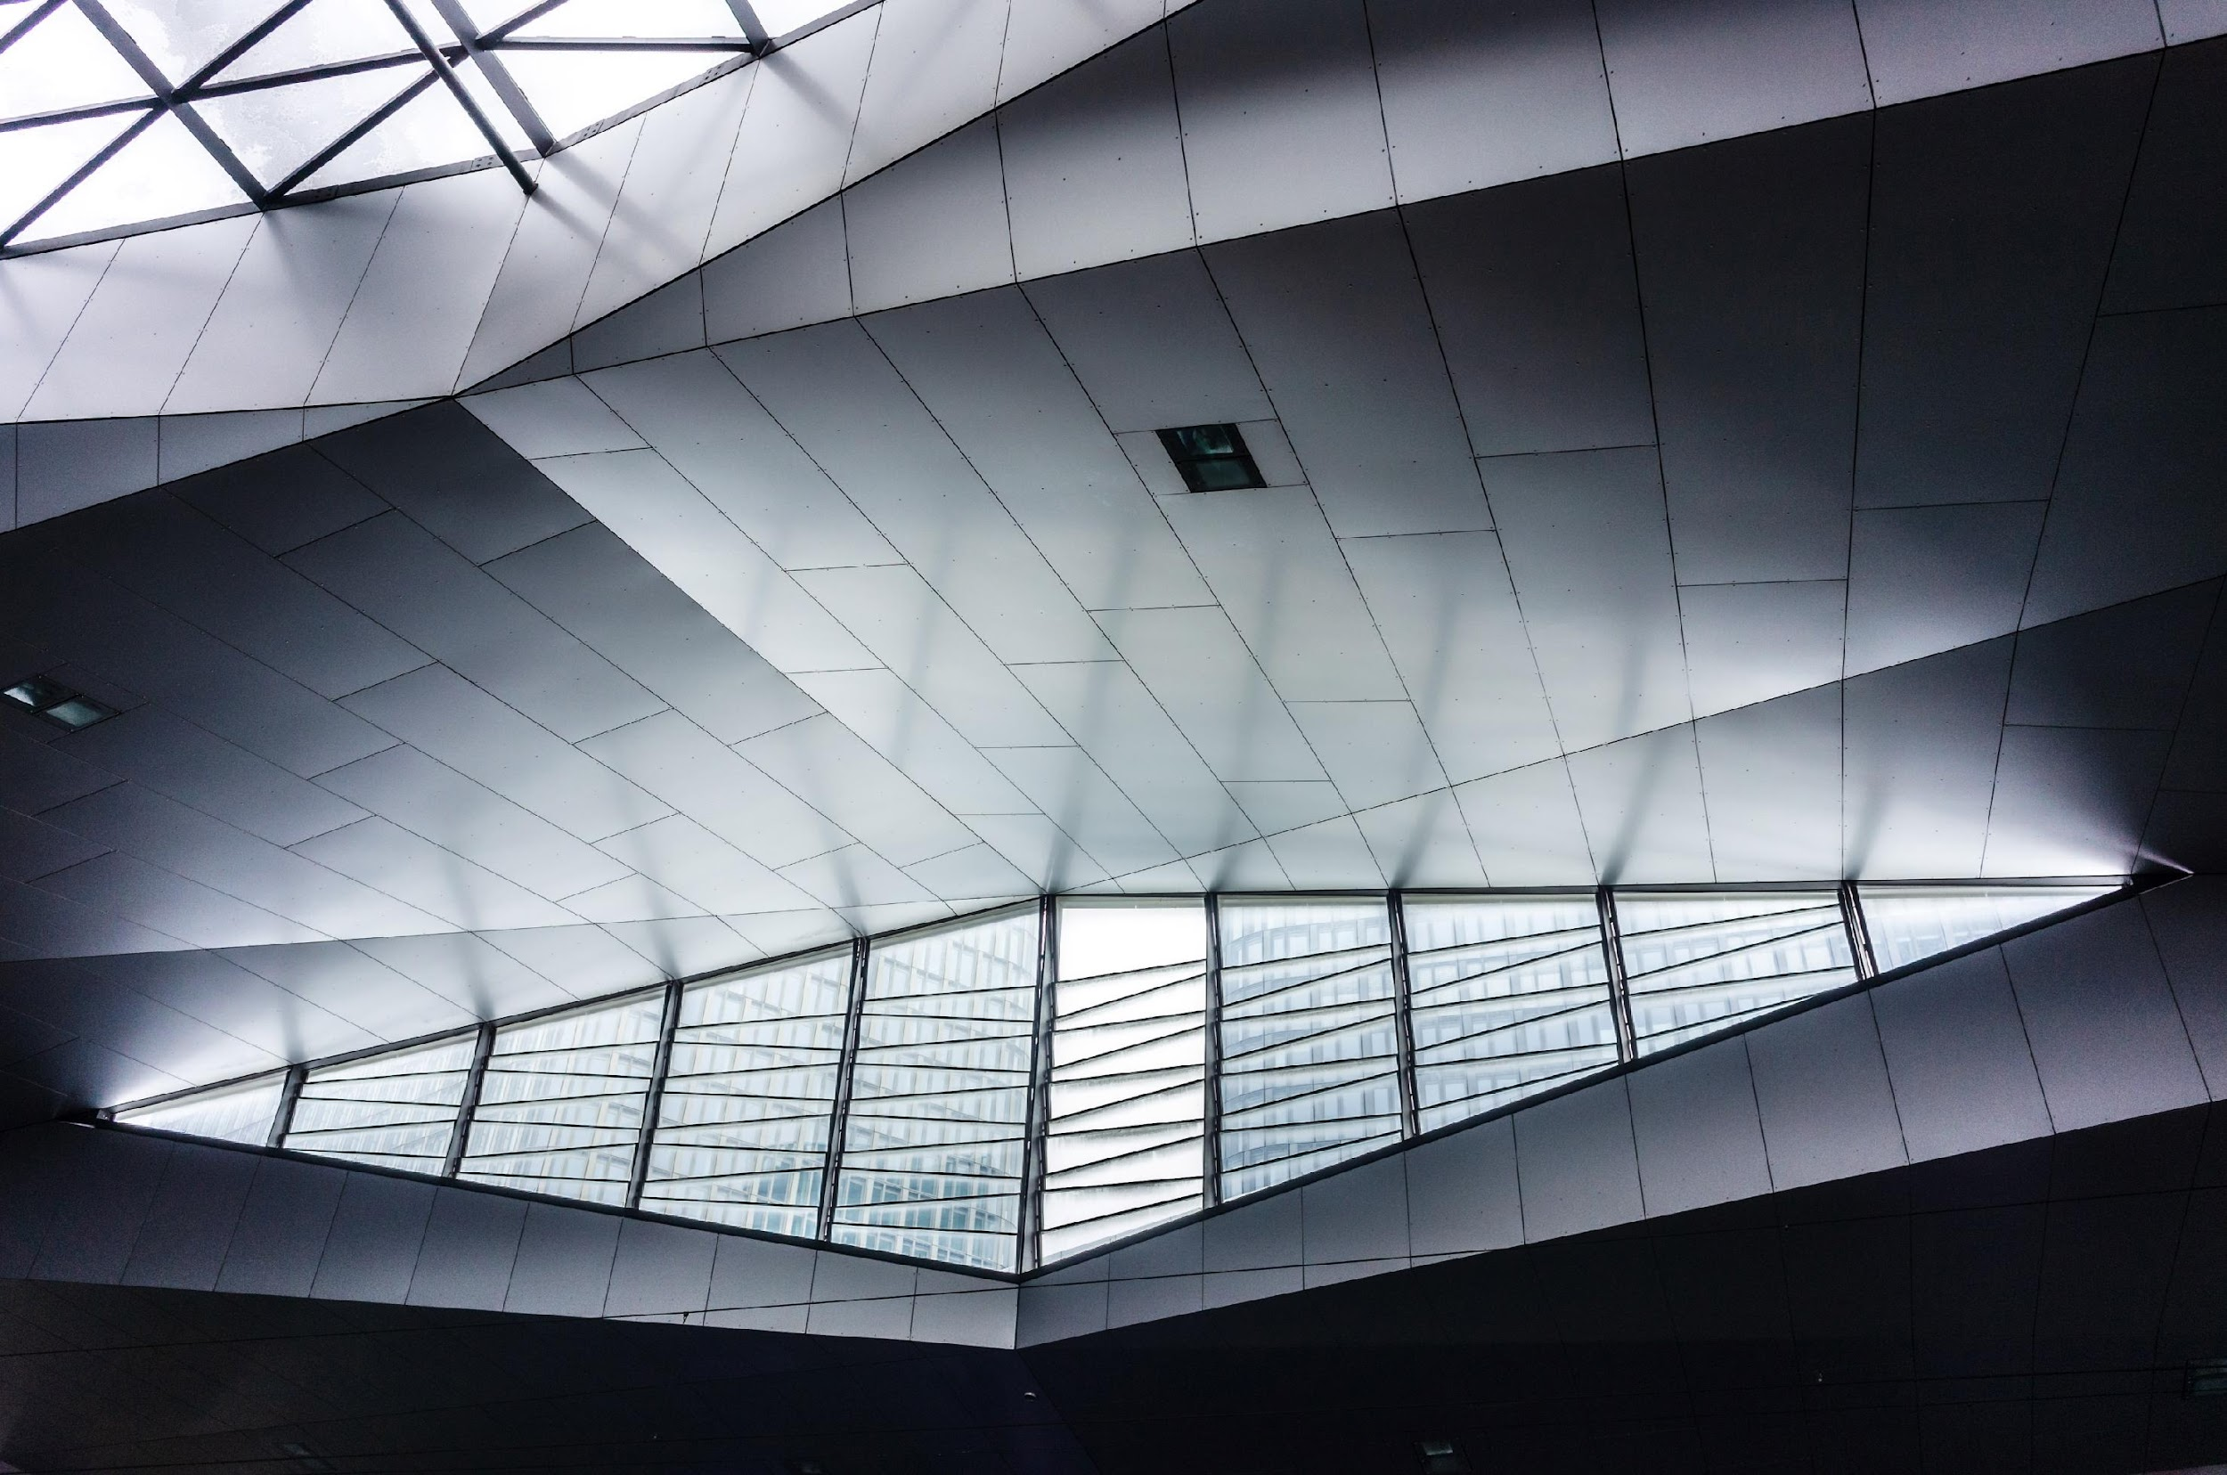
Manfaat Penelitian
Manfaat penelitian ini:
Bagi peneliti/pengembang aplikasi: Menjadi referensi untuk mengembangkan sistem visi komputer yang mampu mendeteksi objek dan mengambil keputusan berbasis aturan pada permainan olahraga.
Akademisi: Menambah literatur tentang penerapan AI, YOLO, dan edge computing dalam deteksi pelanggaran pada permainan 9-ball pool.
Pemilik usaha biliar dan pemain biliar: Dapat menjadi dasar pengembangan alat bantu wasit atau sistem evaluasi permainan agar keputusan pelanggaran lebih objektif dan konsisten.

Slide 7
Ruang Lingkup Masalah
Ruang lingkup masalah dalam penelitian ini dibatasi pada :
Pelanggaran yang dideteksi dibatasi pada empat jenis foul:
Cue ball scratch
No legal hit
Cue ball keluar area permainan
No rail contact on shot
Deteksi dilakukan berdasarkan posisi objek, bounding box, dan interaksi antarbola, kemudian sistem diuji pada Raspberry Pi 5 dengan Hailo-8L untuk melihat akurasi dan performanya.
Penelitian ini berfokus pada permainan 9-ball pool dengan sistem deteksi berbasis kamera dan visi komputer.
Objek utama yang dianalisis meliputi cue ball, bola bernomor, pocket, rail, dan area meja.

Slide 8
Tinjauan Teori
9-Ball dan Pelanggaran 9-Ball
Computer Vision
Object Detection
YOLO
Data Annotation
Data Augmentation
Rule-Based Reasoning
Bounding Box dan Confidence Score
Edge Computing
AI Accelerator
Hailo Dataflow Compiler / HailoRT
Metrik Evaluasi Object Detection

Slide 9
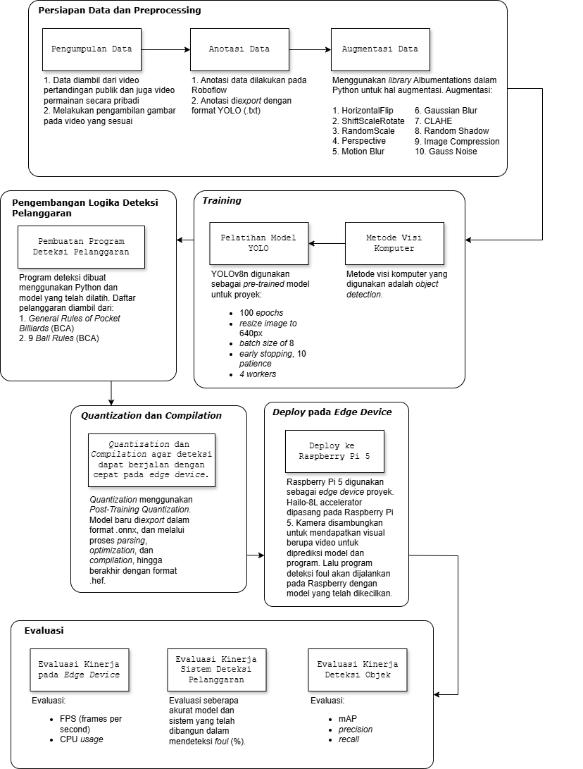
Gambaran Umum Penelitian

Slide 10
Studi Preseden
Attention-Pool: 9-Ball Game Video Analytics with Object Attention and Temporal Context Gated Attention [A. Zheng, W. Q. Yan]
Snooker video event detection using multimodal features [J. Yu, Y. Huang, Y. He]
Intelligent Carom Billiards Assistive System [J. K. Park & J. Park]
System for Table Run Strategy in Peruvian Billiards with Real-Time Object Detection using YOLOv8n [I. Silva, R. Chavez, J. L. Castillo-Sequera, L. Wong]
Ball detection using YOLO and mask R-CNN [M. Buric, M. Pobar, M. Ivasic-Kos]

Slide 11
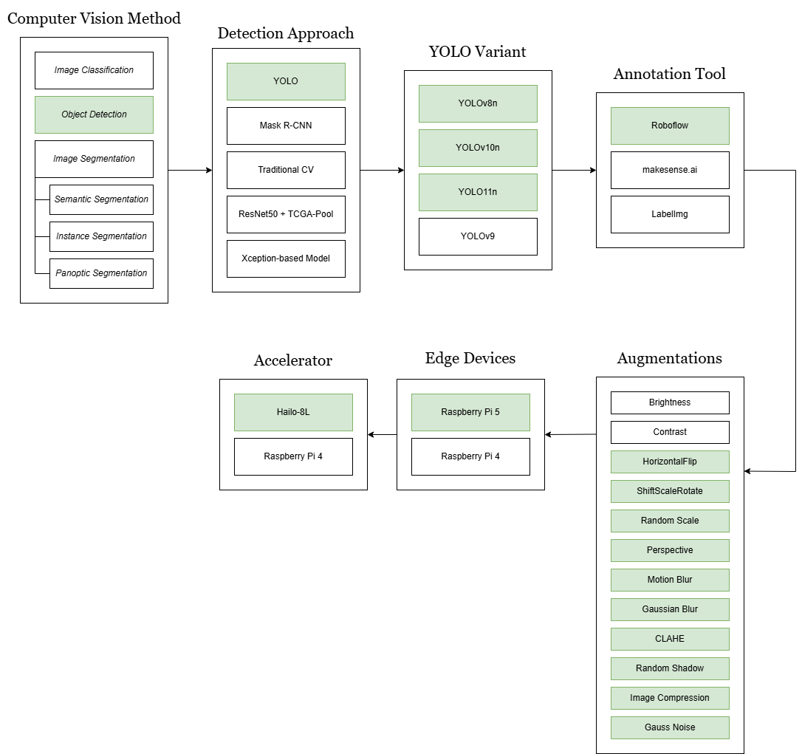
Komponen Studi Preseden/Framework Sistem Deteksi Pelanggaran

Slide 12
Software dan Hardware
Software
Python
Roboflow
Ultralytics YOLO
OpenCV
Hailo Dataflow Compiler/HailoRT
VLC Media Player
Hardware
Raspberry Pi 5
Hailo-8L Accelerator
Webcam Logitech C922 Pro Stream
Laptop Axioo RTX 4060
Meja Biliar Mainan
Tripod/Holder Kamera

Slide 13
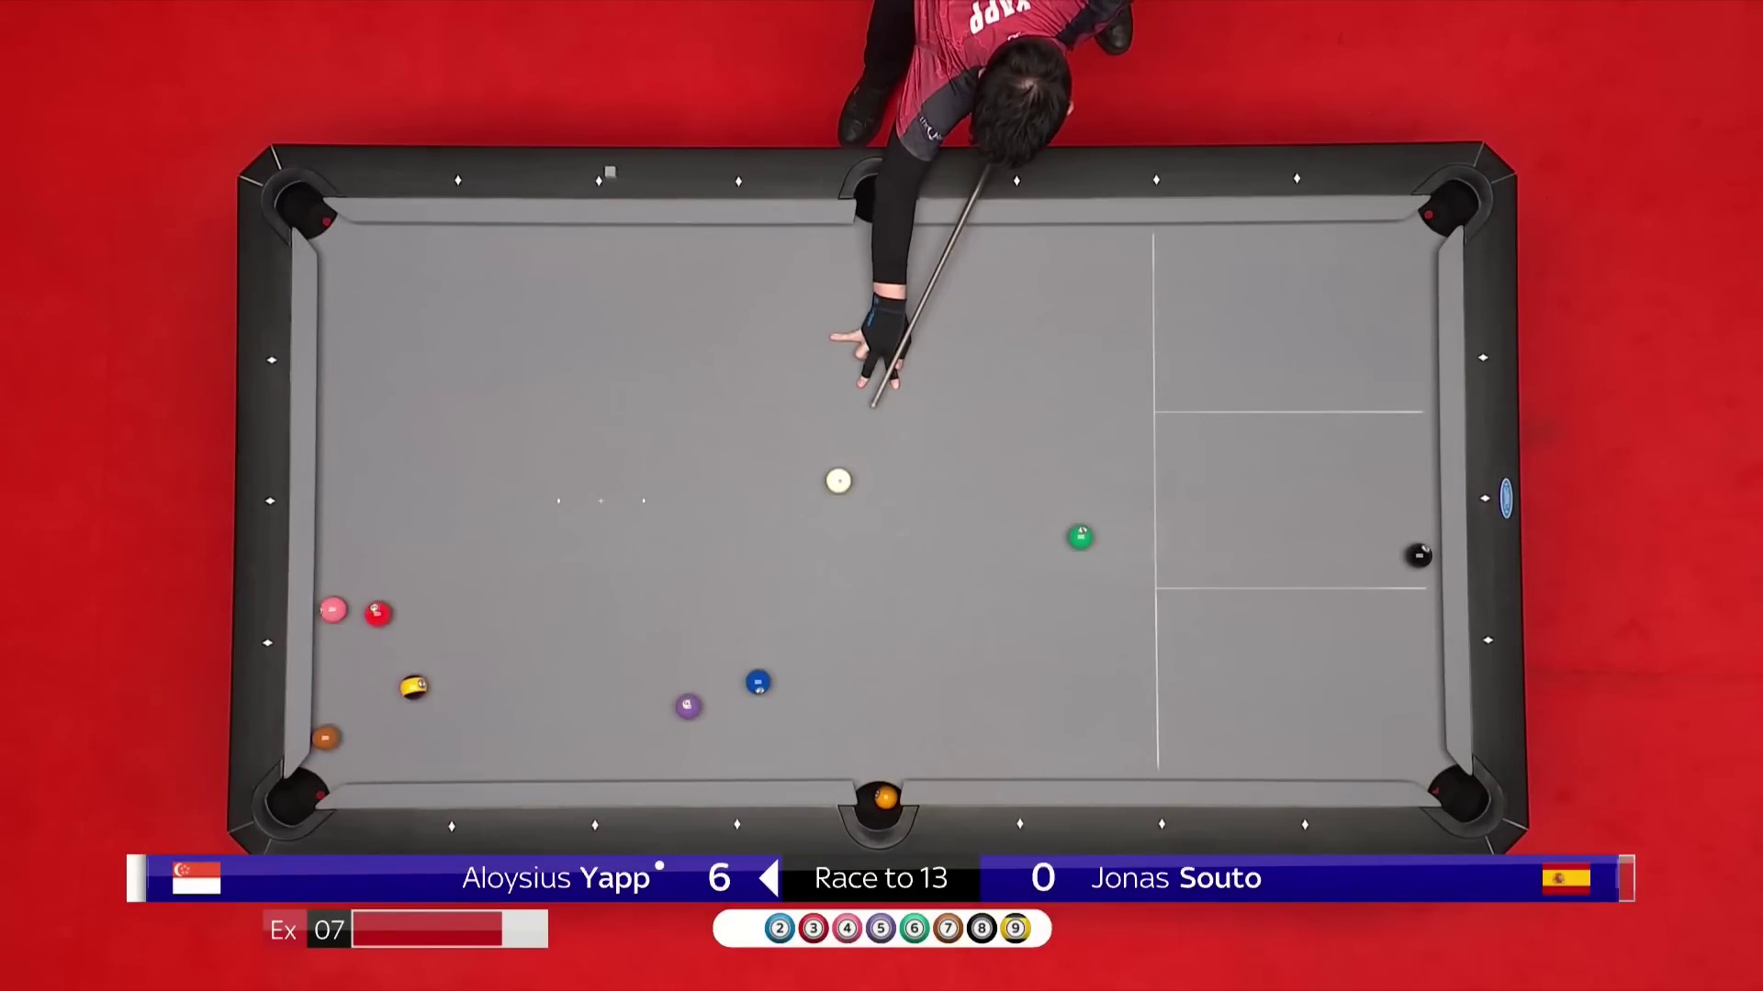
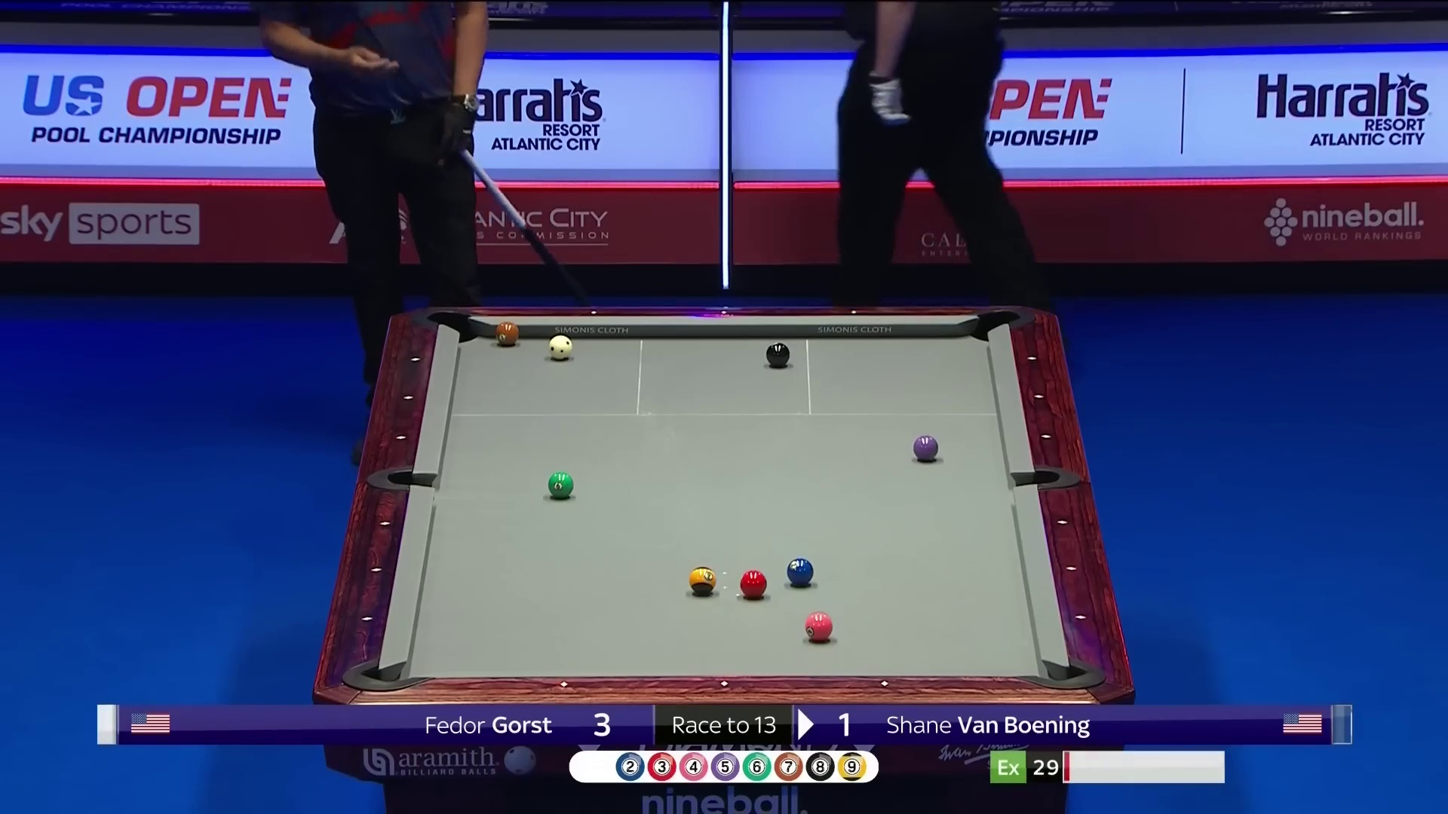
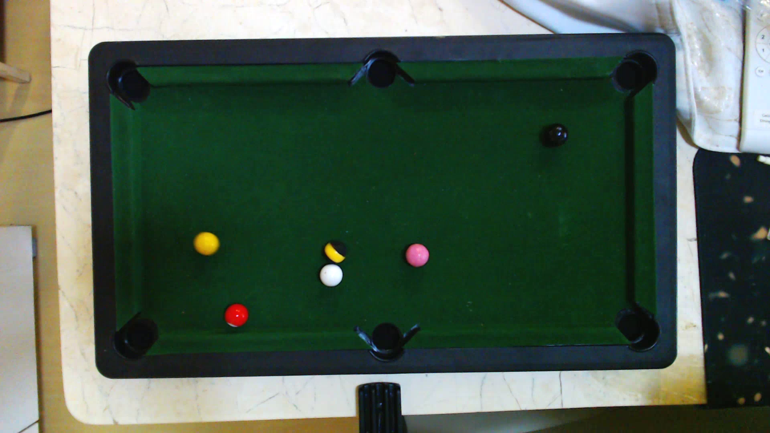
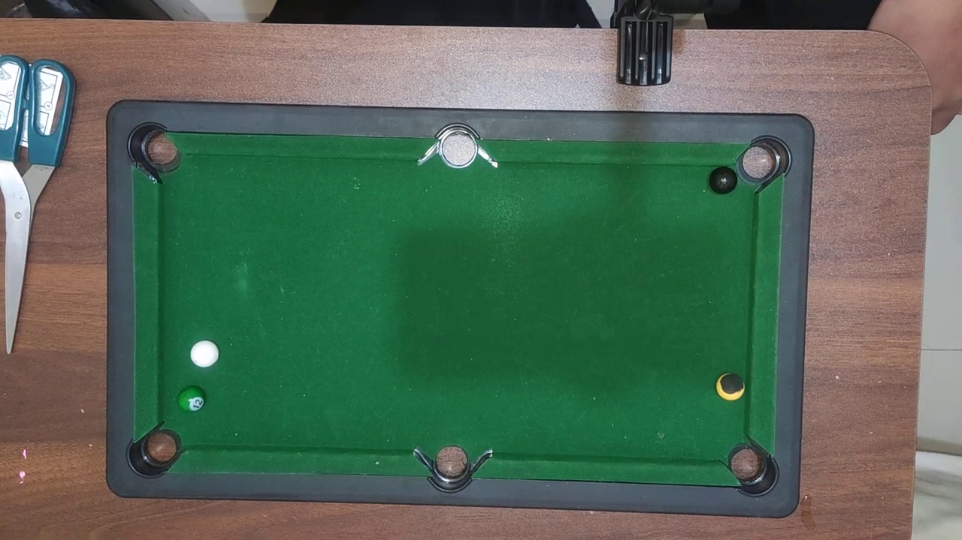
Contoh Dataset
1. Pertandingan Biliar Top-Down View
2. Pertandingan Biliar View Alternatif
3. Meja Biliar Mainan
4. Meja Biliar Mainan Lighting Alternatif
Total Gambar: 1.201 Gambar

Slide 14
Augmentasi Data
Horizontal Flip
ShiftScaleRotate
Random scale
Perspective
Motion Blur
Gaussian Blur
CLAHE
Random Shadow
Image Compression
Gauss Noise

Slide 15
Kelas/Label
ID | Nama Kelas | Kuantitas
0 | 1-ball | 607
1 | 2-ball | 650
2 | 3-ball | 898
3 | 4-ball | 950
4 | 5-ball | 854
5 | 6-ball | 889
6 | 7-ball | 954
7 | 8-ball | 1,065
8 | 9-ball | 1,169
9 | cue_ball | 1,254
10 | cue_stick | 237
11 | pocket | 7,016
12 | rack | 46

Slide 16
Model Comparison
Metrik | YOLOv8n | YOLOv10n | YOLO11n
mAP@50-90 | 37.3 | 39.5 | 39.5
Parameters | 3.2 million | 2.3 million | 2.6 million
FLOPs | 8.7 billion | 6.7 billion | 6.5 billion
Dukungan Hailo | Ya | Ya | Ya

Slide 17
Konfigurasi Training
Parameter | Nilai
Epochs | 100
Image Size | 640
Batch Size | 8
Patience | 10
Workers | 4

Slide 18
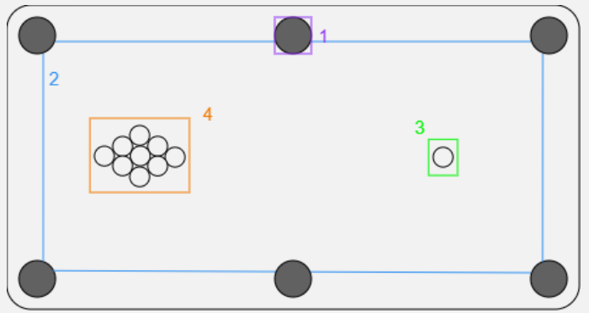
Area Deteksi Pelanggaran

Slide 19
Logika Deteksi per Jenis Pelanggaran
Jenis Pelanggaran | Logika Deteksi
Cue Ball Scratch | Terdeteksi ketika bounding box cue ball tumpang tindih sepenuhnya dengan bounding box pocket, atau cue ball menghilang tidak terdeteksi saat berdekatan dengan area pocket.
No Legal Hit | Bila bola yang dikenakan oleh cue ball pertama bukan target yang sah, atau tidak ada kontak yang dapat dikonfirmasi, maka foul terjadi.
Cue Ball Off Field | Terdeteksi ketika cue ball tidak lagi terdeteksi di area permainan.
No Rail Contact on Shot | Setelah cue ball mengenai object ball, apabila bola tidak dipocket atau menyentuh rail zone, maka foul.

Slide 20
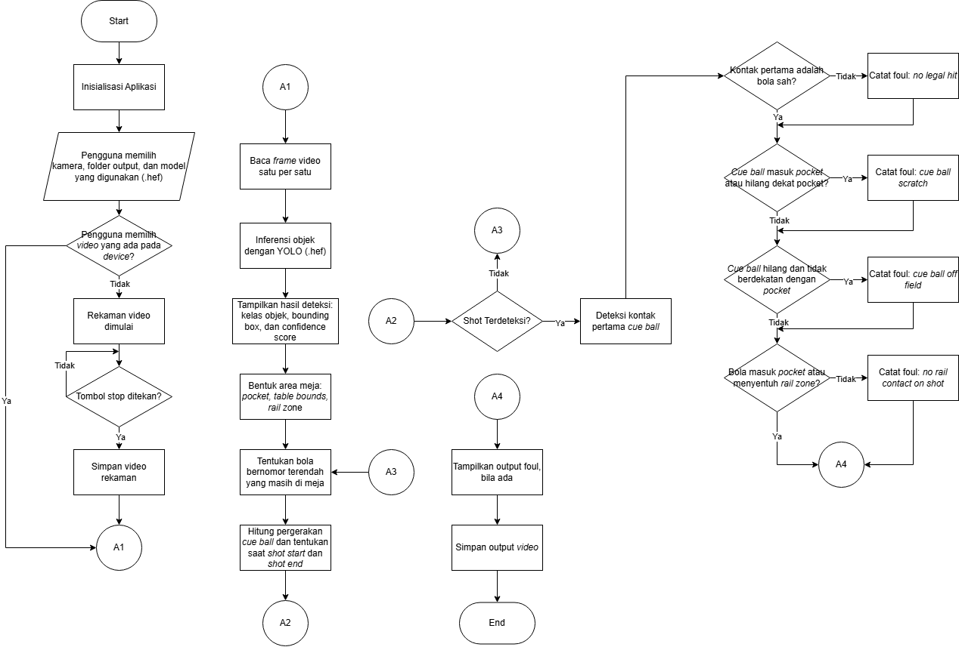
Alur Program

Slide 21
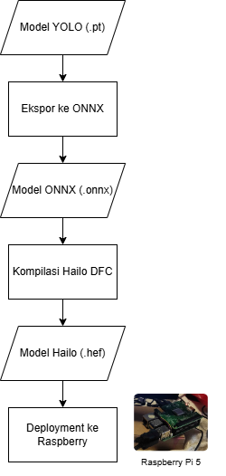
Kompilasi .pt ke .hef

Slide 22
Evaluasi Model, Sistem Pelanggaran, dan Kinerja pada Edge Device
Aspek Evaluasi | Tujuan | Metrik yang Digunakan
Model Deteksi Objek | Mengukur kemampuan model mendeteksi bola, pocket, dan objek meja lainnya | Precision, Recall, mAP@50, mAP@75, mAP@50-95, evaluasi per kelas
Sistem Deteksi Pelanggaran | Mengukur kemampuan sistem dalam menentukan foul | Jumlah video benar, jumlah video salah, akurasi per kategori, akurasi total
Kinerja pada Edge Device | Membandingkan performa pada CPU Raspberry Pi 5 dan Hailo-8L | FPS, waktu proses per frame/ms, CPU peak, RAM peak

Slide 23
Hasil Evaluasi Model Deteksi Objek
Evaluasi pada CPU
Model | Precision | Recall | mAP@50 | mAP@75 | mAP@50-95
YOLOv8n | 0.927 | 0.940 | 0.958 | 0.840 | 0.718
YOLOv10n | 0.936 | 0.952 | 0.976 | 0.860 | 0.738
YOLO11n | 0.966 | 0.948 | 0.969 | 0.857 | 0.736
Evaluasi pada Hailo-8L Accelerator
Model | Precision | Recall | mAP@50 | mAP@75 | mAP@50-95
YOLOv8n | 0.944 | 0.907 | 0.930 | 0.706 | 0.589
YOLOv10n | 0.978 | 0.919 | 0.953 | 0.775 | 0.639
YOLO11n | 0.927 | 0.924 | 0.928 | 0.673 | 0.587

Slide 24
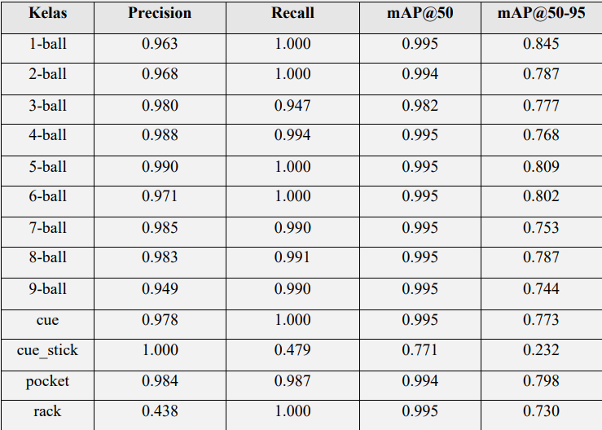
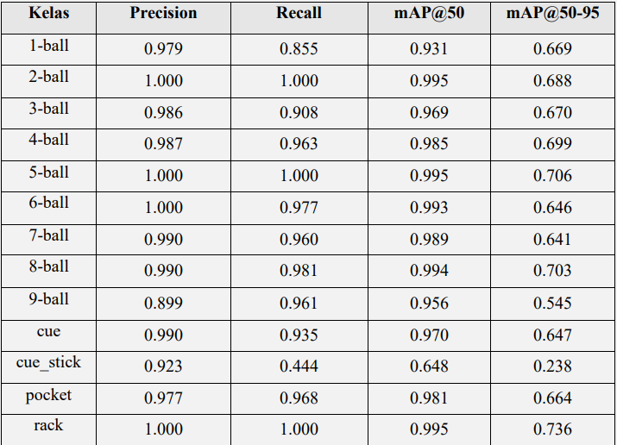
Evaluasi Deteksi Objek per Kelas
Evaluasi per kelas pada CPU
Evaluasi per kelas pada Hailo-8L Accelerator

Slide 25
Hasil Kinerja pada Edge Device
Model | Backend | Inference | End-to-End | CPU Peak | RAM Peak
YOLOv8n | CPU | 3.92FPS/255.42ms | 3.88FPS/257.65ms | 88% | 3.35GB
 | Hailo-8L | 82.99FPS/12.05ms | 60.18FPS/16.62ms | 92% | 2.44GB
YOLOv10n | CPU | 4.09FPS/244.33ms | 4.06FPS/246.03ms | 95% | 3.35GB
 | Hailo-8L | 67.79FPS/14.75ms | 51.41FPS/19.45ms | 92% | 2.45GB
YOLO11n | CPU | 4.16FPS/240.32ms | 4.12FPS/242.57ms | 75% | 3.46GB
 | Hailo-8L | 60.09FPS/16.64ms | 41.03FPS/24.37ms | 98% | 2.55GB

Slide 26
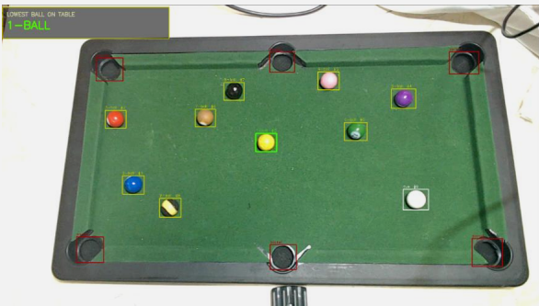
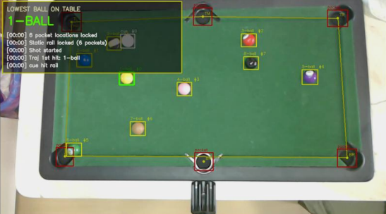
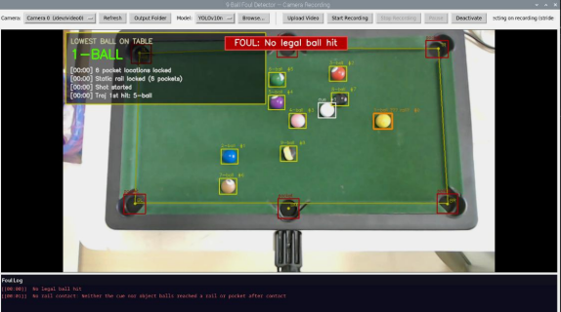
Hasil Implementasi Sistem

Slide 27
Hasil Pengujian Sistem Deteksi Pelanggaran
Kategori Pengujian | Jumlah Video | Deteksi Benar | Deteksi Salah | Akurasi
No foul | 10 | 9 | 1 | 90%
No legal hit | 10 | 8 | 2 | 80%
No rail contact on shot | 10 | 10 | 0 | 100%
Cue ball off field | 10 | 10 | 0 | 100%
Cue ball scratch | 10 | 9 | 1 | 90%
Total | 50 | 46 | 4 | 92%
Kategori Pengujian | Jumlah Video | Deteksi Benar | Deteksi Salah | Akurasi
No foul | 10 | 8 | 2 | 80%
No legal hit | 10 | 8 | 2 | 80%
No rail contact on shot | 10 | 9 | 1 | 90%
Cue ball off field | 10 | 10 | 0 | 100%
Cue ball scratch | 10 | 7 | 3 | 70%
Total | 50 | 42 | 8 | 84%
Model .pt
Model .hef

Slide 28
Kesimpulan
Berhasil membangun sistem deteksi objek menggunakan model YOLO. YOLOv10n dipilih karena memiliki performa paling seimbang.
Logika deteksi pelanggaran berhasil dikembangkan berdasarkan hasil deteksi objek, bounding box, pergerakan bola, pocket, dan rail.
Sistem berhasil diimplementasikan pada Raspberry Pi 5 dengan Hailo-8L. Performa YOLOv10n meningkat dari 4,06 FPS pada CPU menjadi 51,41 FPS pada Hailo-8L.
Sistem deteksi pelanggaran dengan model .hef memperoleh akurasi 84% pada video yang diuji.

Slide 29
Saran
Pengujian dapat dilakukan dengan jumlah video yang lebih banyak, untuk tingkat kebenaran lebih akurat
Gunakan kondisi pengujian yang lebih bervariasi, seperti sudut kamera, pencahayaan, dan gerakan bola cepat.
Tambahkan metode untuk dapat melacak pergerakan objek secara lebih akurat
Tambahkan pendekatan lainnya selain pendekatan bounding box
Perluas jenis pelanggaran

Slide 30
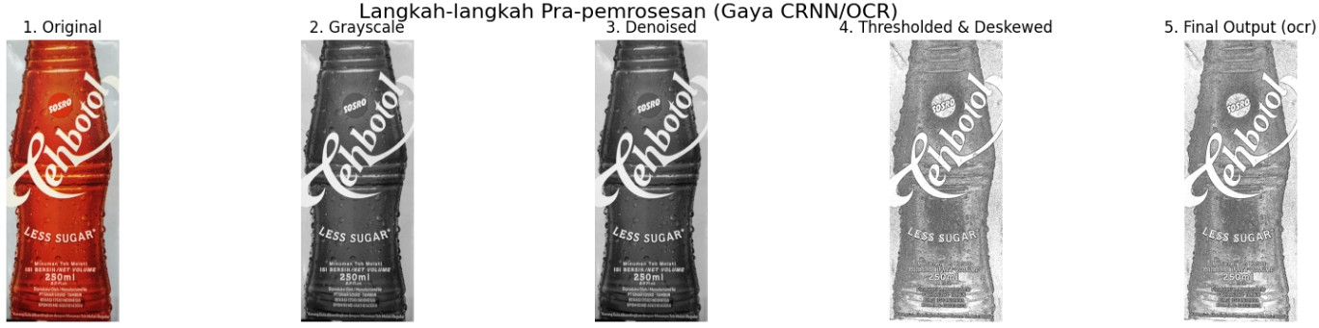
Hasil Preprocessing Gambar
Analisis Visual
Bagian ini akan menampilkan secara visual bagaimana gambar kemasan produk mentah diolah menjadi format input yang optimal untuk masing-masing tugas: Klasifikasi Model (CRNN & MobileNetV2) dan Ekstraksi Teks (Tesseract OCR).

Slide 31
Hasil Preprocessing Gambar
Konversi Grayscale
Menghilangkan warna dan menyederhanakan data dari 3 kanal menjadi 1 kanal, yang membantu model OCR fokus pada fitur struktural.
Denoising (Median/Gaussian Blur)
Menggunakan Median atau Gaussian Blur untuk menghaluskan gambar dan mengurangi noise kecil tanpa kehilangan detail penting.
Adaptive Thresholding
Dengan mengubah gambar menjadi format biner yang penting untuk Tesseract, diikuti oleh deskewing untuk meluruskan teks.
Final Output
Gambar akhir siap untuk model dengan minimal noise dan fitur jelas, meski berbeda dalam normalisasi.

Slide 32
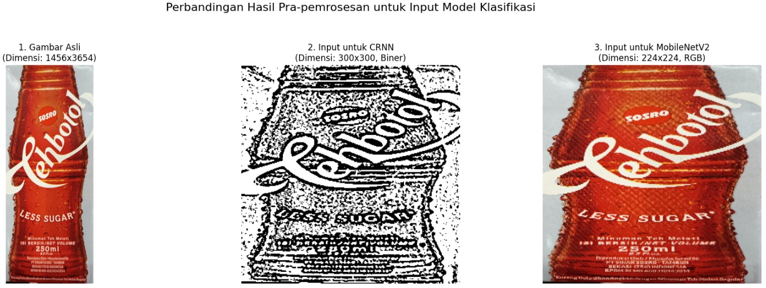
Hasil Preprocessing Gambar
Analisis Perbandingan Input Model Klasifikasi
Visualisasi ini dengan jelas menunjukkan perbedaan dasar antara data input yang diterima oleh model CRNN dan MobileNetV2, yang mencerminkan pendekatan pelatihan yang berbeda.

Slide 33
Hasil Preprocessing Gambar
CRNN
Input untuk CRNN adalah gambar biner berukuran 300 x 300 piksel, yang hanya memanfaatkan informasi bentuk, kontur, dan tata letak spasial tanpa mempertimbangkan warna atau tekstur.
MobileNetV2
Input untuk MobileNetV2 adalah gambar berwarna (RGB) berukuran 224 x 224 piksel yang dinormalisasi dalam rentang nilai [-1, 1]. Pendekatan ini mempertahankan informasi warna dan tekstur, memanfaatkan kemampuan model yang telah dilatih pada jutaan gambar di ImageNet.

Slide 34
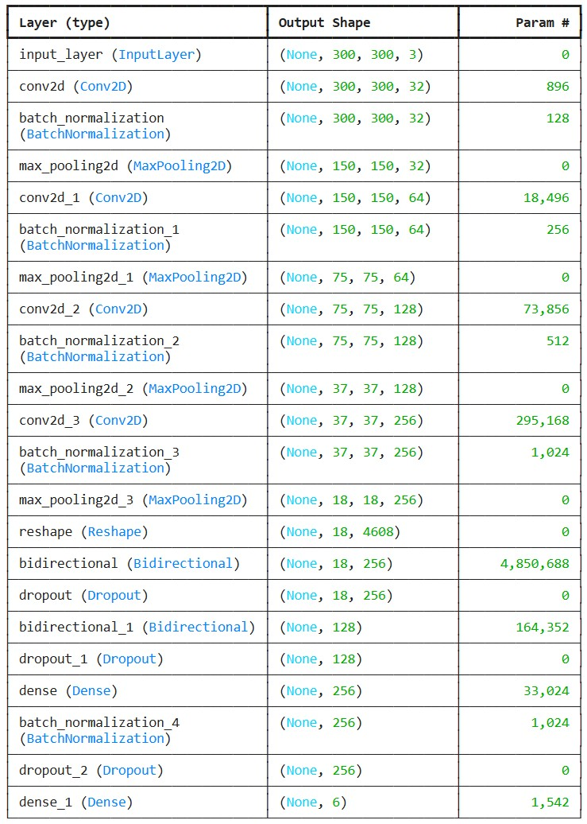
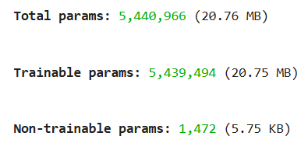
Hasil & Pembahasan - Rincian Arsitektur
Model CRNN (From Scratch)

Slide 35
Hasil & Pembahasan - Rincian Arsitektur
Model CRNN (From Scratch)
RNN Sequence Processor menggunakan Lapisan Reshape untuk mengubah output CNN menjadi format sekuensial, diikuti oleh Lapisan Bidirectional LSTM untuk memproses sekuens.
Model ini memiliki total 5.440.966 parameter, sebagian besar dari Bidirectional LSTM, memerlukan dataset besar untuk pelatihan efektif, dengan 5.439.494 parameternya dapat dilatih dan 1.472 tidak dapat dilatih.
Input Layer, yaitu model menerima input gambar yang berukuran 300 x 300 piksel dengan 3 kanal warna.
CNN Feature Extractor memiliki empat blok konvolusi dan pooling, mengurangi ukuran gambar dari 300x300 menjadi 18x18 dan meningkatkan kedalaman fitur dari 32 menjadi 256 untuk belajar fitur hierarkis.

Slide 36
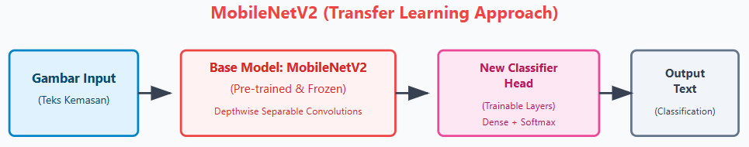
Hasil & Pembahasan - Rincian Arsitektur
Model MobileNetV2 (Transfer Learning)
Memanfaatkan "pengetahuan" dari model yang sudah ahli (pre-trained) dan mengadaptasikannya untuk tugas klasifikasi kemasan produk.

Slide 37
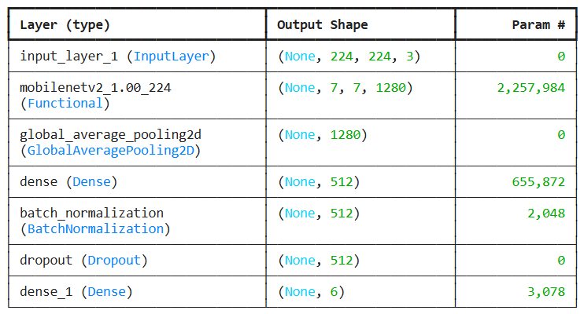
Hasil & Pembahasan - Rincian Arsitektur
Model MobileNetV2 (Transfer Learning)
Proses pelatihan untuk model MobileNetV2 dilakukan melalui dua tahapan yang canggih, yaitu:
Tahap 1 (Transfer Learning)
Tahap 2 (Fine-Tuning).
Masing-masing tahap memiliki tujuan yang berbeda, yang terlihat dari perubahan jumlah parameter yang dapat dilatih dalam ringkasan arsitektur.
Di samping merupakan tabel ringkasan model untuk arsitektur MobileNetV2.

Slide 38
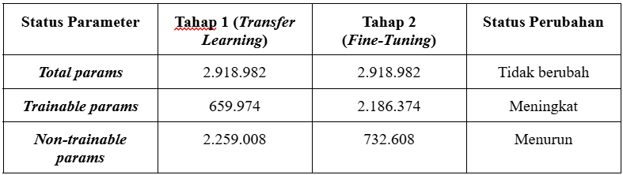
Hasil & Pembahasan - Rincian Arsitektur
Model MobileNetV2 (Transfer Learning)
Berikut ini adalah tabel perbandingan parameter pada kedua tahap pelatihan MobileNetV2:
Tahap 1 (Transfer Learning)
Hanya Classifier Head yang dilatih, seperti menyambungkan "otak" baru ke seorang ahli dan hanya melatih otak baru tersebut.
Tahap 2 (Fine-Tuning)
Setelah Classifier Head stabil, beberapa lapisan teratas dari Base Model yang dicairkan (unfrozen) dan dilatih ulang bersama-sama dengan learning rate yang sangat rendah. Hal ini seperti meminta sang ahli untuk sedikit menyesuaikan pengetahuannya agar lebih cocok dengan masalah baru.

Slide 39
Hasil & Pembahasan - Rincian Arsitektur
Model MobileNetV2 (Transfer Learning) - Komponen Utama
Base Model (Model Dasar Pre-trained)
Tugas: Berfungsi sebagai ekstraktor fitur ahli. Arsitektur MobileNetV2 ini telah dilatih pada jutaan gambar dari dataset ImageNet, sehingga sudah sangat pandai mengenali fitur visual umum (tekstur, warna, bentuk).
Implementasi: Lapisan base model ini dibekukan (frozen) agar bobotnya tidak diubah selama pelatihan awal untuk menjaga pengetahuannya pada tahap awal.
Classifier Head (Kepala Klasifikasi Baru)
Tugas: Merupakan lapisan kustom yang ditambahkan di atas base model. Tugasnya adalah belajar untuk mengambil fitur-fitur canggih yang dihasilkan oleh base model dan memetakannya ke 6 kategori kemasan produk yang spesifik dalam penelitian ini.
Struktur: Terdiri dari lapisan GlobalAveragePooling2D, Dense, dan Dropout.

Slide 40
Hasil & Pembahasan - Kinerja Pelatihan Model
Model CRNN (From Scratch)
Hasil Akurasi Akhir : 30,65%
Hasil akurasi tersebut menunjukkan bahwa model CRNN mengalami overfitting yang parah, dan hanya "menghafal" data latih dan tidak dapat mengenali data baru.
Kesimpulannya, model CRNN ini tidak efektif untuk dataset berskala kecil/menengah, harus membutuhkan dataset yang besar.

Slide 41
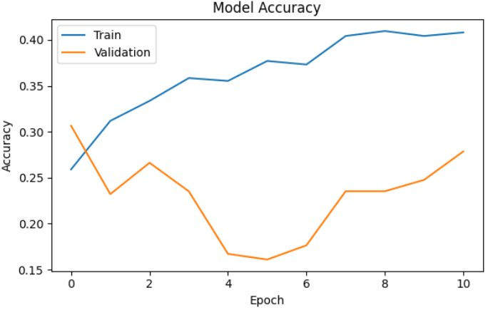
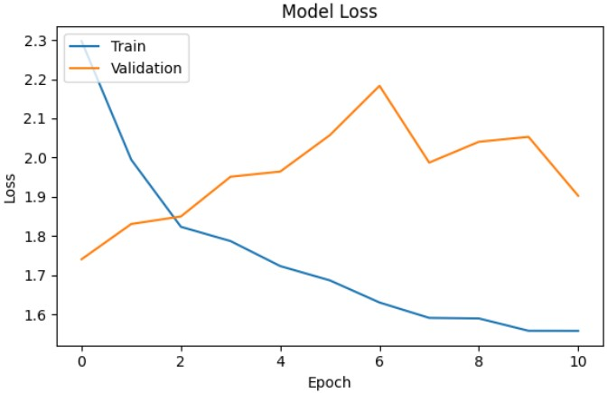
Hasil & Pembahasan - Kinerja Pelatihan Model
Model CRNN (From Scratch)
Kurva Pelatihan Model Accuracy CRNN
Kurva Pelatihan Model Loss CRNN

Slide 42
Hasil & Pembahasan - Kinerja Pelatihan Model
Model MobileNetV2 (Transfer Learning)
Hasil Akurasi Tahap 1 (Transfer Learning) : 65,63%
Hasil Akurasi Tahap 2 (Fine-Tuning) : 78,77%
Pendekatan transfer learning dan fine-tuning sangat berhasil, dan mampu memanfaatkan "pengetahuan" awal dari ImageNet dan beradaptasi dengan baik pada dataset kemasan produk.
Jadi, MobileNetV2 ini jauh lebih unggul, efisien, dan cocok untuk tugas ini.

Slide 43
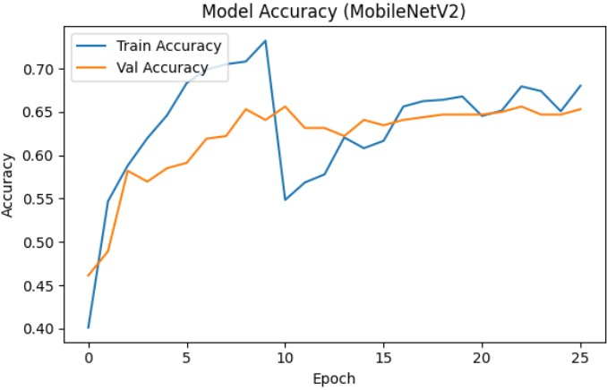
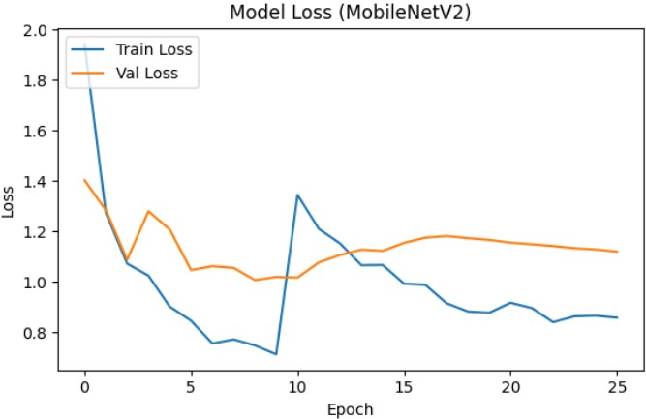
Hasil & Pembahasan - Kinerja Pelatihan Model
Model MobileNetV2 (Transfer Learning)
Kurva Pelatihan Model Accuracy MobileNetV2
Kurva Pelatihan Model Loss MobileNetV2

Slide 44
Hasil & Pembahasan - Kinerja Pelatihan Model
Perbandingan Kinerja Klasifikasi antara Kedua Model secara Head-to-Head:
Metrik | Model CRNN | Model MobileNetV2 (Final) | Pemenang
Akurasi | 30.65% | 78.77% | MobileNetV2
F1-Score (Macro Avg) | 0.14 | 0.78 | MobileNetV2
Ukuran Model (TFLite) | ~20.76 MB | ~11.14 MB | MobileNetV2
Potensi Overfitting | Sangat Tinggi | Rendah | MobileNetV2
Kesimpulannya adalah MobileNetV2 secara signifikan lebih unggul dalam semua aspek dari segi akurasi, efisiensi, dan generalisasi.

Slide 45
Hasil & Pembahasan - Kinerja Model Klasifikasi
Model CRNN (From Scratch)
Class | Precision | Recall | F1-Score | Support
Alat_Mandi_dan_Kebersihan | 0.00 | 0.00 | 0.00 | 45
Kosmetik | 0.00 | 0.00 | 0.00 | 32
Makanan | 0.43 | 0.40 | 0.41 | 83
Minuman | 0.27 | 0.77 | 0.40 | 86
Obat-obatan | 0.00 | 0.00 | 0.00 | 34
Peralatan_Masak_dan_Dapur | 0.00 | 0.00 | 0.00 | 43
Accuracy |  |  | 0.31 | 323
Macro Avg | 0.12 | 0.19 | 0.14 | 323
Weighted Avg | 0.18 | 0.31 | 0.21 | 323

Slide 46
Hasil & Pembahasan - Kinerja Model Klasifikasi
Model CRNN (From Scratch)
Analisis :
Pada model CRNN, hasil dari F1-Score 0.00 pada 4 dari 6 kategori menunjukkan model gagal total mengenali kelas-kelas tersebut, sehingga kinerjanya sangat rendah. Juga, Kinerja yang tidak seimbang dan hanya terlihat (meski rendah) pada kelas mayoritas ('Makanan' & 'Minuman').
Kesimpulannya, Angka-angka ini secara kuantitatif membuktikan underfitting yang parah.

Slide 47
Hasil & Pembahasan - Kinerja Model Klasifikasi
Model MobileNetV2 (Transfer Learning)
Tahap 1 (Transfer Learning)
Tahap 2 (Fine-Tuning)
Class | Precision | Recall | F1-Score | Support
Alat_Mandi_dan_Kebersihan | 0.49 | 0.73 | 0.59 | 45
Kosmetik | 0.38 | 0.41 | 0.39 | 32
Makanan | 0.79 | 0.67 | 0.73 | 83
Minuman | 0.81 | 0.65 | 0.72 | 86
Obat-obatan | 0.67 | 0.76 | 0.71 | 34
Peralatan_Masak_dan_Dapur | 0.65 | 0.65 | 0.65 | 43
Accuracy |  |  | 0.66 | 323
Macro Avg | 0.63 | 0.65 | 0.63 | 323
Weighted Avg | 0.68 | 0.66 | 0.66 | 323
Class | Precision | Recall | F1-Score | Support
Alat_Mandi_dan_Kebersihan | 0.63 | 0.81 | 0.71 | 226
Kosmetik | 0.72 | 0.79 | 0.75 | 160
Makanan | 0.87 | 0.80 | 0.83 | 411
Minuman | 0.87 | 0.73 | 0.80 | 430
Obat-obatan | 0.75 | 0.85 | 0.80 | 172
Peralatan_Masak_dan_Dapur | 0.81 | 0.79 | 0.80 | 212
Accuracy |  |  | 0.79 | 1611
Macro Avg | 0.78 | 0.80 | 0.78 | 1611
Weighted Avg | 0.80 | 0.79 | 0.79 | 1611

Slide 48
Hasil & Pembahasan - Kinerja Model Klasifikasi
Model MobileNetV2 (Transfer Learning)
Analisis :
Berbeda dengan CRNN, MobileNetV2 justru memiliki performa yang tinggi dan seimbang, hal ini dikarenakan F1-Score untuk semua kategori berada di level yang baik (rata-rata 0.78), menunjukkan model mampu mengenali semua kelas dengan efektif.
Jadi, F1-Score untuk semua kategori berada di level yang baik (rata-rata 0.78), menunjukkan model mampu mengenali semua kelas dengan efektif.

Slide 49
Hasil & Pembahasan - Kinerja Model Klasifikasi
Perbandingan Metrik Akhir antara Kedua Model secara Head-to-Head:
Metrik Evaluasi | Model CRNN | Model MobileNetV2 (Final) | Keterangan
Akurasi Keseluruhan | 30.65% | 78.77% | MobileNetV2 2.5x lebih akurat.
F1-Score (Macro Avg) | 0.14 | 0.78 | MobileNetV2 5.5x lebih baik dalam menyeimbangkan presisi & recall.
Precision (Macro Avg) | 0.12 | 0.78 | Dari semua yang diprediksi positif, MobileNetV2 jauh lebih akurat.
Recall (Macro Avg) | 0.19 | 0.80 | MobileNetV2 mampu menemukan sebagian besar sampel positif yang sebenarnya.
Kesimpulannya adalah Model MobileNetV2 unggul secara signifikan dan konsisten di semua metrik evaluasi. Serta, angka-angka tersebut secara tegas membuktikan bahwa pendekatan Transfer Learning dan Fine-Tuning adalah strategi yang jauh lebih superior untuk masalah ini dibandingkan membangun model dari nol dengan dataset terbatas.

Slide 50
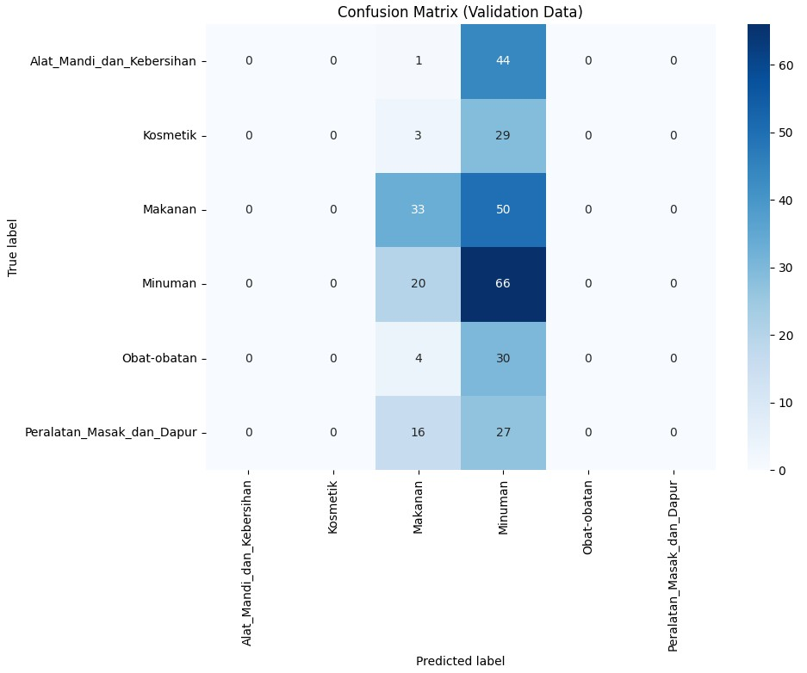
Hasil & Pembahasan - Confusion Matrix
Model CRNN (From Scratch)

Slide 51
Hasil & Pembahasan - Confusion Matrix
Model CRNN (From Scratch)
Nilai pada sel diagonal sangat rendah, kecuali untuk 'Makanan' dan 'Minuman', yang menunjukkan model gagal mengenali sebagian besar kategori. Hal ini disebabkan oleh mayoritas prediksi, bahkan yang salah, terpusat pada kolom 'Minuman'.
Contoh konkretnya adalah 44 gambar 'Alat Mandi' salah diprediksi sebagai 'Minuman'. 29 gambar 'Kosmetik' juga salah diprediksi sebagai 'Minuman'.
Kesimpulannya adalah bukti visual dari underfitting yang parah. Ketika model tidak tahu jawabannya, ia hanya menebak kelas mayoritas yang paling sering ia lihat saat latihan ('Minuman'). Model ini tidak benar-benar "belajar".

Slide 52
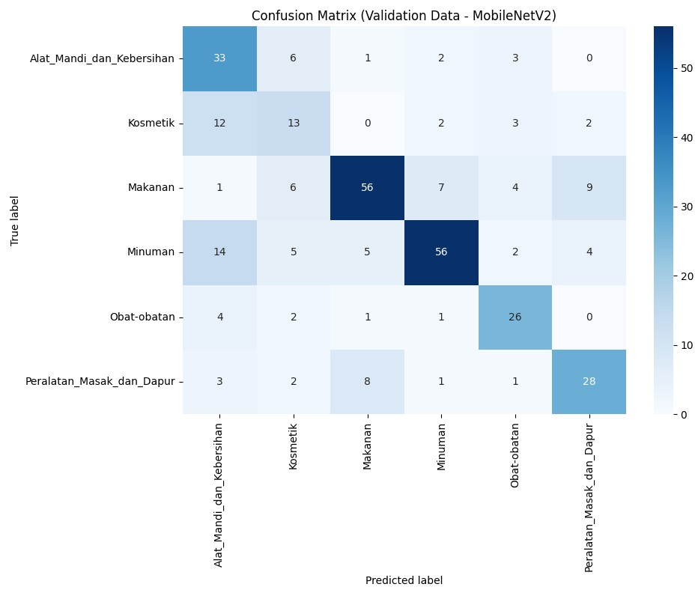
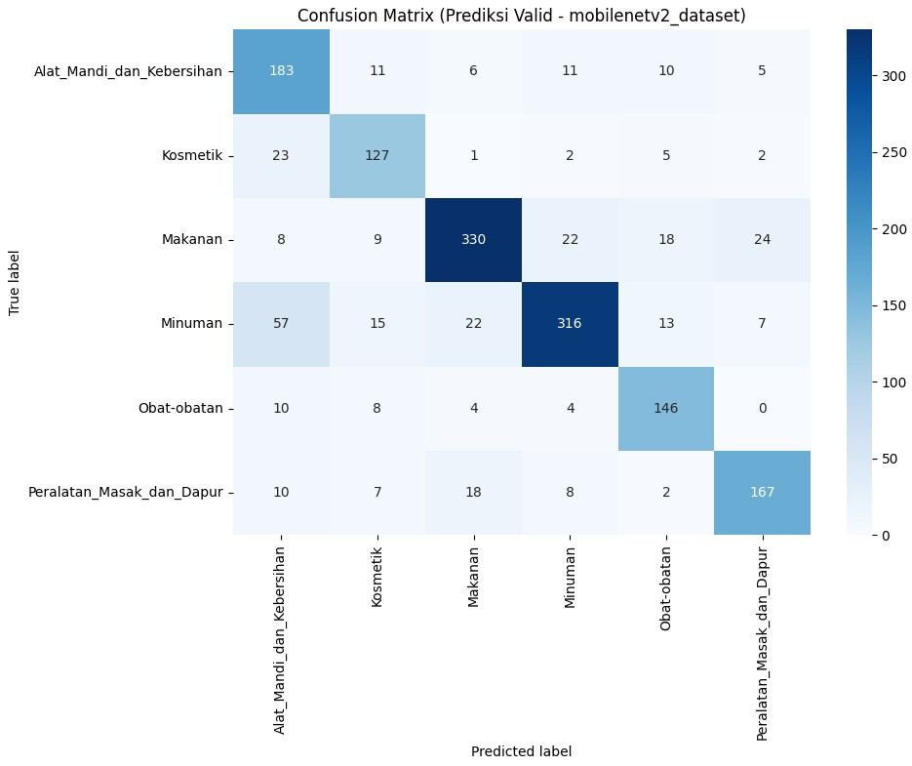
Hasil & Pembahasan - Confusion Matrix
Model MobileNetV2 (Transfer Learning)
Tahap 1 (Transfer Learning)
Tahap 2 (Fine-Tuning)

Slide 53
Hasil & Pembahasan - Confusion Matrix
Model MobileNetV2 (Transfer Learning)
Tahap 1 (Transfer Learning)
Temuan dasarnya yang baik, namun belum sempurna.
Sudah terlihat pola diagonal yang jelas, menunjukkan bahwa pengetahuan dari ImageNet sudah cukup kuat untuk membedakan kategori secara umum.
Namun, Masih terdapat cukup banyak kekeliruan di luar diagonal. Contohnya, model masih agak bingung membedakan antara kategori "Alat Mandi" dan "Kosmetik".
Tahap 2 (Fine-Tuning)
Temuan yaitu peningkatan performa yang dramatis.
Angka pada sel-sel diagonal meningkat pesat. Ini menunjukkan jumlah prediksi yang benar naik signifikan untuk semua kategori.
Namun, Angka-angka di luar diagonal berkurang drastis. Model menjadi jauh lebih "yakin" dan spesifik dalam membedakan antar kategori
Hal inilah yang membuktikan bahwa proses fine-tuning berhasil. Model tidak hanya menggunakan pengetahuan umum, tetapi telah berhasil "menyesuaikan" pengetahuannya secara spesifik untuk mengenali fitur-fitur unik dari dataset kemasan produk.

Slide 54
Hasil Kinerja Ekstraksi Informasi
Tabel Tingkat Keberhasilan Ekstraksi
Label Informasi | Jenis | Tingkat Keberhasilan (%)
product_name | Wajib | 100.00%
expired_date | Wajib | 0.00%
net_content | Wajib | 0.25%
regulatory_code | Wajib | 0.57%
batch_code | Wajib | 0.70%
compositions | Opsional | 5.83%
nutrition_fact | Opsional | 0.70%
product_instructions | Opsional | 1.01%
manufacturer_info | Opsional | 2.09%
warning_label | Opsional | 1.71%

Slide 55
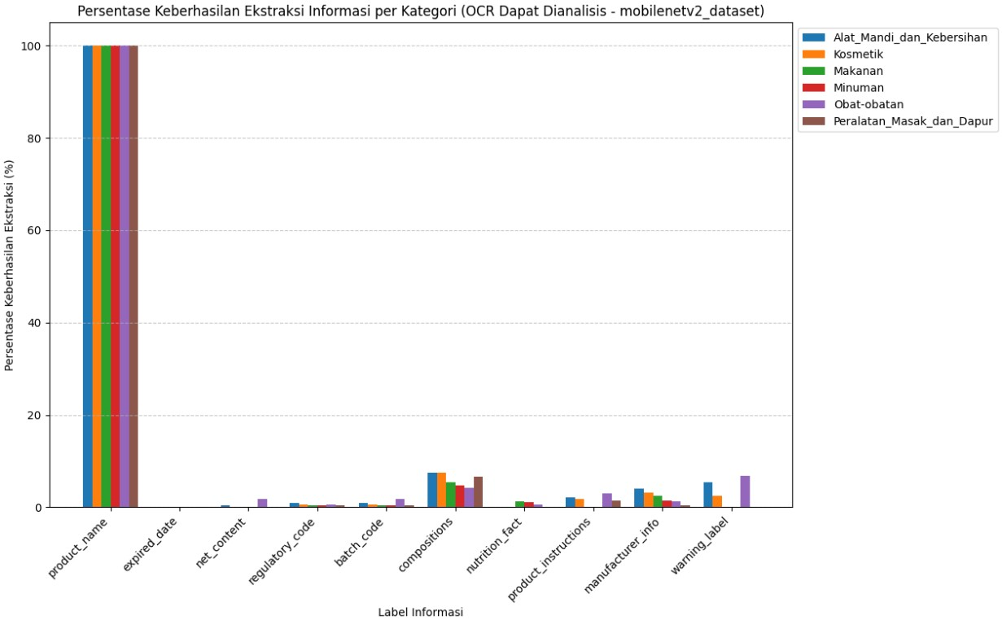
Hasil Kinerja Ekstraksi Informasi
Grafik Analisis per Kategori

Slide 56
Hasil Kinerja Ekstraksi Informasi
Analisis
Pendekatan: Tesseract OCR + Ekspresi Reguler (Regex)
Berhasil:
product_name: 100% (dibantu oleh strategi fallback heuristik).
Gagal Total:
expired_date: 0%.
net_content, regulatory_code, batch_code: < 1%.
Lainnya yang termasuk Gagal:
warning_label, manufacturer_info, compositions: < 10%.

Slide 57
Hasil Kinerja Ekstraksi Informasi
Penjelasan
Kegagalan tersebut disebabkan oleh :
Kekakuan Regex: Pola harus sangat spesifik dan tidak toleran terhadap variasi format, sehingga tidak dapat menangani variasi format tanggal atau teks.
Sensitivitas Kualitas OCR: Kesalahan kecil dari Tesseract (misal, 'O' dibaca '0') membuat Regex gagal.
Kualitas Cetak: Teks kadaluarsa sering dicetak dengan dot-matrix atau pada permukaan yang tidak rata, sulit dibaca oleh OCR.

Slide 58
Kesimpulan
Kesimpulan pada penelitian ini adalah :
MobileNetV2 dengan Transfer Learning Jauh Lebih Unggul: Terbukti jauh lebih efektif (akurasi 78,77%) dibandingkan melatih model kompleks seperti CRNN dari awal (akurasi 30,65%) pada dataset berukuran terbatas.
Membangun Model dari Awal Tidak Efektif: Tanpa dataset yang masif, melatih model deep learning yang kompleks dari nol menyebabkan underfitting dan performa yang buruk.
Pipeline Ekstraksi Berbasis Regex Tidak Andal: Sistem ekstraksi informasi menggunakan Tesseract + Regex sangat rapuh dan gagal menangani variasi format dan kualitas cetak yang umum pada kemasan produk.
MobileNetV2 Lebih Praktis: Selain lebih akurat, model ini juga lebih ringan dan cepat, menjadikannya pilihan ideal untuk implementasi pada perangkat mobile.

Slide 59
Saran
Peningkatan Model Klasifikasi
Diperlukan lebih banyak dataset dengan variasi yang lebih luas. Serta, eksplorasi arsitektur yang lebih modern seperti EfficientNetV2 atau Vision Transformer (ViT).
Revolusi Pipeline Ekstraksi Informasi
Implementasikan model Named Entity Recognition (NER) sebagai pengganti Regex untuk mengenali entitas (tanggal, berat, dll.) berdasarkan konteks, bukan pola karakter yang kaku.
Serta, mencoba engine seperti EasyOCR, PaddleOCR, atau layanan cloud (Google Vision AI, Azure OCR) yang mungkin lebih tangguh
Validasi yang Lebih Komprehensif
Menggunakan test set yang sepenuhnya terpisah untuk evaluasi akhir yang objektif.
Pengembangan Aplikasi Praktis
Membuat prototipe aplikasi mobile menggunakan model MobileNetV2 yang telah dikonversi ke TensorFlow Lite (TF Lite).
Notes:
Mengapa Model lainnya seperti EfficientNetV2 atau Vision Transformer (ViT) lebih canggih?

Slide 60
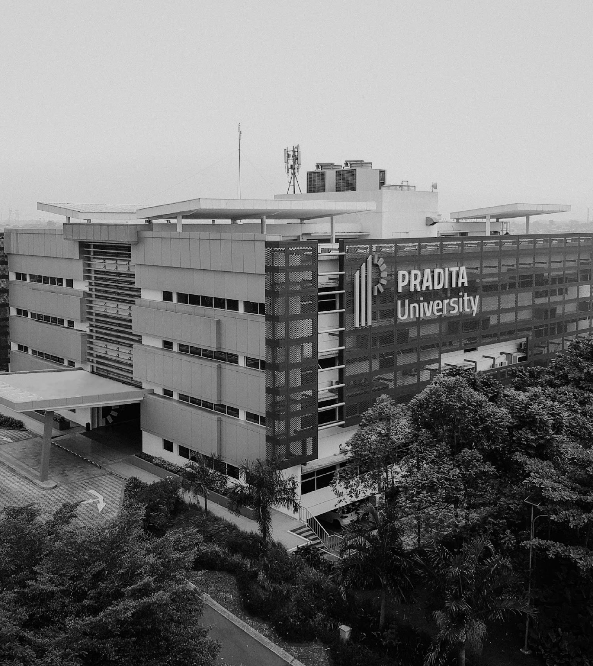
Terima Kasih

Slide 62


